Slide 1
第6章语法制导语义分析
6.1 语法制导翻译概述
6.2 基于属性文法的语义计算
  综合属性与继承属性
  S_属性文法及其语义计算
  L_属性文法及其语义计算
6.3 基于翻译模式的语义计算

Slide 2
6.1 语法制导翻译概述
词法分析程序
表
格
管
理
程
序
出
错
处
理
程
序
语法分析程序
语义分析程序
中间代码生成程序
代码优化程序
目标代码生成程序
回顾：教学内容

Slide 3
6.1 语法制导翻译概述
每一个符合文法的句子都有明确的语义
语义分析包括：
  静态语义分析：对程序进行一致性和完整性检查（如：类型、运算、维数、越界）
  动态语义分析：根据语义进行等价翻译
  （如：变量的存储分配、表达式的求值、语句的翻译）
语法制导语义分析：由语法分析程序的分析过程来主导语义分析及翻译过程。也称为语法制导翻译或语法制导语义计算。

Slide 4
6.1 语法制导翻译概述
语法制导翻译的概念
  在进行语法分析的同时，完成相应的语义处理，即语义计算
  E→E₁ + E₂ E.val:=E₁.val+E₂.val
语句分类
  说明语句——符号表的查填
  可执行语句——生成指令代码

Slide 5
典型处理方法
-基于属性文法的语义计算
对应每一个产生式编制一个语义子程序，当一个产生式获得匹配时，调用相应的语义子程序实现语义检查与翻译
  E→E₁ + T E.val:=E₁.val+T.val
  T→T₁ * F T.val:=T₁.val*F.val
  F →id F.val:=id.val
适合在完成归约的时候进行

Slide 6
典型处理方法
-基于翻译模式的语义计算
在产生式的右部的适当位置，插入相应的语义动作，按照分析的进程，执行遇到的语义动作
  D → T { L.in := T.type } L
  T → int { T.type := integer }
  T → real { T.type := real }
  L → { L₁.in := L.in }L₁,id{…}
  L → id{…}
适合在进行推导时完成

Slide 7
6.2 基于属性文法的语义计算
属性文法是Knuth在1968年提出的
属性文法：
  是一种接近形式化的语义描述方法
  每个语法符号有相应的属性符号
  每个产生式有相应的计算属性的规则，即
    属性变量:=属性表达式

Slide 8
1. 属性文法的形式定义
属性文法可定义为一个三元组：Ａ＝（Ｇ，Ｖ，Ｆ）
  Ｇ 是上下文无关文法
  Ｖ 属性的有穷集
  Ｆ 关于属性的计算规则
属性及其计算规则：
  语义信息作为终结符和非终结符的属性
  语义分析看作产生式相关的属性计算：每个产生式设置语义规则，用于描述各属性的关系

Slide 9
属性文法举例
产生式 属性（计算）规则/语义规则
E → E₁ + E₂
E → E₁ * E₂
E →(E₁)
E →id
E.val := E₁.val + E₂.val
E.val := E₁.val * E₂.val
E.val := E₁.val
E.val := id .val

Slide 10
2. 属性的设定
为文法符号设置属性，用来表示文法符号的语义：
  终结符使用单词的属性 （id.val）
    保留字：if, begin, function,……
    常数：40.12, 232, 80, “TCP/IP”
    标识符：sum, tcc, id
  语法变量根据实际需要设定属性
    表达式E：E.type， E.val

Slide 11
例6-1 表达式的属性文法
用文法描述输入的表达式
任务：
完成一个输入表达式值的计算和显示——翻译
L → E
E → E₁ + T | T
T → T₁ * F | F
F → ( E ) | digit

Slide 12
例6-1 表达式的属性文法（续）
L → E
E → E₁ + T
E → T
T → T₁ * F
T → F
F → ( E )
F → digit
print( E.val )（L的虚属性）
E.val := E₁.val + T.val
E.val := T.val
T.val := T₁.val * F.val
T.val := F.val
F.val := E.val
F.val := digit.lexval
lexval 是单词 digit 的属性

Slide 13
例6-2 说明语句的属性文法
例：real op, txt, sum int add, sub, mult
说明语句的文法：
D → T L
T → int
T → real
L → L₁,id
L → id
要解决的问题：
记录标识符的类型
类型信息传递
方法：用T.type记录类型信息，并传给L.in

Slide 14
例6-2 说明语句的属性文法
D → T L
T → int
T → real
L → L₁,id
L → id
L.in := T.type
T.type := ‘integer’
T.type := ‘real’
L₁.in := L.in
addtype( id.entry, L.in )
addtype( id.entry, L.in )
  Entry： id 的属性，可以是它在符号表中的地址
  addtype 在符号表中为变量填加类型信息的子程序

Slide 15
3. 属性分类
属性的计算存在着不同性质：
E → E₁ + T E.val := E₁.val + T.val
E → T E.val := T.val
T → T₁ * F T.val := T₁.val * F.val
综合属性
T → int T.type := ‘integer’
D → T L L.in := T.type
L → L₁,id L₁.in := L.in
addtype( id.entry, L.in )
继承属性
固有属性
标识符、常数（数值的、符号的）、常量的属性

Slide 16
3. 属性分类——继承属性
设A→X₁X₂…X_{n}为一个产生式，X_{i}的属性
  X_{i}.in=f(c,c₁,c₂,…,c_{i-1})
  c,c₁,c₂,…,c_{i-1}是A, X₁，X₂，…，X_{i-1}的属性
  如： L → L₁,id L₁.in := L.in 中的L.in
这种属性叫做继承(Inherited)属性

Slide 17
3. 属性分类——继承属性
A→X₁X₂…X_{n} X_{i}.in=f(c,c₁,c₂,…,c_{k})
A
c
1≤k<i≤n
x₁
x₂
…
x_{k}
x_{n}
c₁
c₂
c_{k}
X_{i}.in
c_{n}
派生分析较自然

Slide 18
3. 属性分类——综合属性
设 A→X₁X₂…X_{n} 为一个产生式
  A.s=f(c₁,c₂,…,c_{k})
  c₁,c₂,…,c_{k}是X₁，X₂，…，X_{n}的属性和A的继承属性
  A.s是根据其子结点的属性值计算出来的
  如：例6-1 E.val、T.type
这种属性叫做综合(Synthesized)属性

Slide 19
3. 属性分类——综合属性
A→X₁X₂…X_{n} A.s=f(c₁,c₂,…,c_{k})
A
A.in
A.s
x₁
x₂
x_{n}
c₁
c₂
c_{n}
适应：归约分析

Slide 20
3. 属性分类——固有属性
语言中的标识符、常数（数值的、符号的）、常量，它们的属性是用户给定的、不变的：
T → int T.type := ‘integer’
称为固有(Inherent)属性（或单词属性）
可归类于综合属性

Slide 21
4. 属性的计算
综合属性
  自底向上按照语义规则来计算各结点的综合属性值——在归约时进行计算
继承属性
  根据依赖关系来决定计算顺序
固有属性
  在词法分析时计算

Slide 22
例6-3 3*5+4的分析树与属性计算
L → E
E → E₁ + T
E → T
T → T₁ * F
T → F
F → ( E )
F → digit
print( E.val )（L的虚属性）
E.val := E₁.val + T.val
E.val := T.val
T.val := T₁.val * F.val
T.val := F.val
F.val := E.val
F.val := digit.lexval
lexval 是单词 digit 的属性

Slide 23
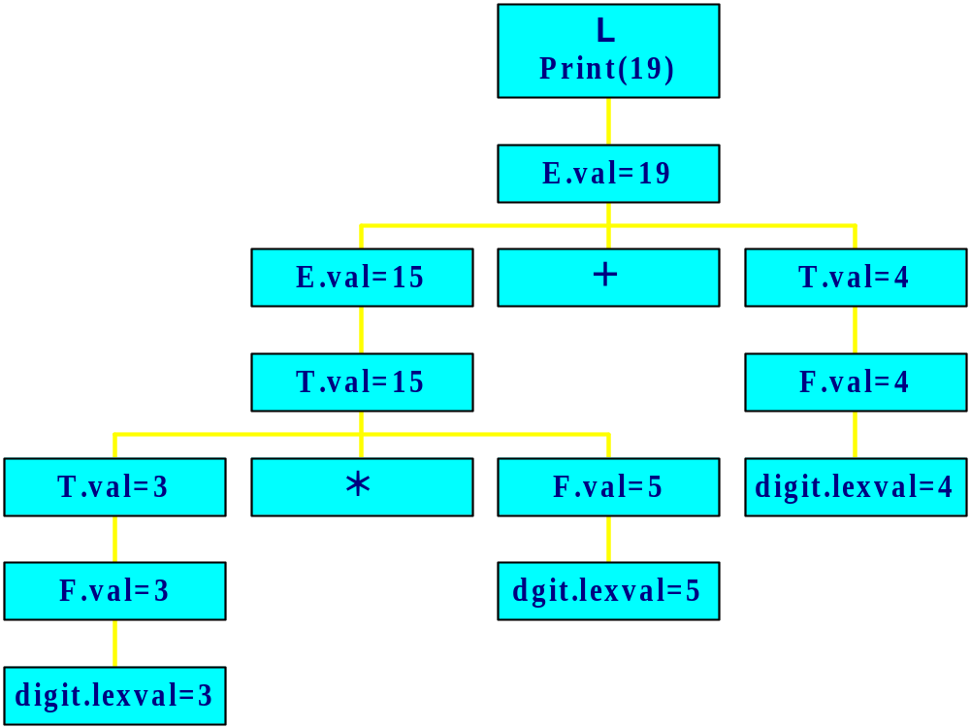
例6-3 3*5+4 的
分析树与属性计算
：

Slide 24
例6-4：real id1,id2,id3 的分析树和属性计算
D → T L
T → int
T → real
L → L₁,id
L → id
L.in := T.type
T.type := ‘integer’
T.type := ‘real’
L₁.in := L.in
addtype( id.entry, L.in )
addtype( id.entry, L.in )
  entry： id 的属性，可以是它在符号表中的地址
  addtype：在符号表中为变量填加类型信息子程序

Slide 25
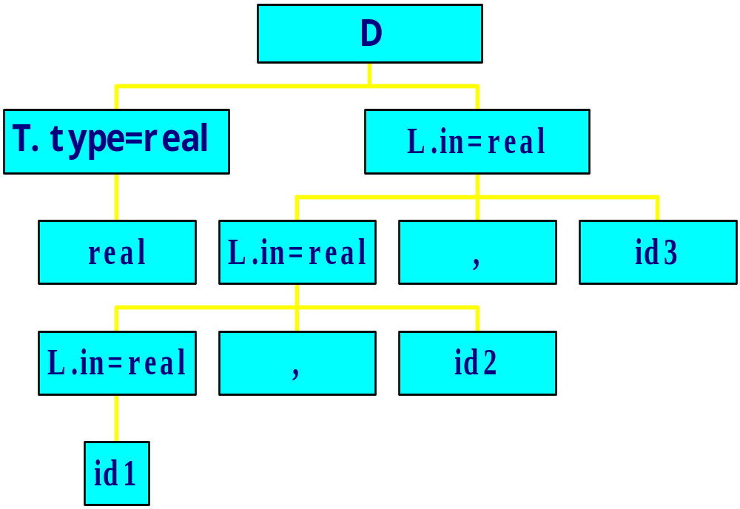
例6-4：real id1,id2,id3 的分析树和属性计算
addtype
addtype
addtype

Slide 26
5. S-属性文法及其语义计算
S－属性文法：只含有综合属性的属性文法。
综合属性可以在分析输入符号串的同时自底向上的来计算。分析器可以保存与栈中文法符号有关的综合属性值，每当进行归约时，新的属性值就由栈中正在归约的产生式右边符号的属性值来计算。
S－属性文法的翻译器通常可借助于LR分析器实现。LR分析器可以改造为一个翻译器，在对输入串进行语法分析的同时对属性进行计算。

Slide 27
产生式 语义规则
０）Ｌ→Ｅ print（Ｅ.val）
１）Ｅ→Ｅ₁＋Ｔ Ｅ.val∶＝Ｅ₁.val＋Ｔ.val
２）Ｅ→Ｔ Ｅ.val∶＝Ｔ.val
３）Ｔ→Ｔ₁ *Ｆ Ｔ.val∶＝Ｔ₁.val×Ｆ.val
４）Ｔ→F Ｔ.val∶＝F.val
５）Ｆ→（Ｅ） Ｆ.val∶＝Ｅ.val
６）Ｆ→ｄiｇiｔ Ｆ.val:＝digit.lexval
LR分析器可以改造为一个翻译器增加语义栈 ，
在对输入串进行语法分析的同时对属性进行计算。

Slide 28
ＬＲ分析器模型
栈
Input#
S1
X_{m}
V_{m}
V_{m}
总控程序
output
…
S1
…
X1
…
S1
V1
V1
ACTION
GOTO
产生式表
S0
S0
#
-
-
LR分析表
状态
符号
语义

Slide 29
２＋３*５的分析和计值过程
步骤 动作 状态栈 语义栈(值栈) 符号栈 余留输入串
１） ０ － ＃ ２＋3*５＃
２） ０５ －－ ＃ 2 ＋3 *５＃
３） ｒ６ ０３ －２ ＃Ｆ ＋３*５＃
４）ｒ４ ０２ －２ ＃Ｔ ＋３*５＃
５）ｒ２ ０１ －２ ＃Ｅ ＋３*５＃
６） ０１６ －２－ ＃Ｅ＋ ３*５＃
７） ０１６５ －２－－ ＃Ｅ＋３ *５＃
８）ｒ６ ０１６３ －２－３ ＃Ｅ＋Ｆ *５＃
９）ｒ４ ０１６９ －２－３ ＃Ｅ＋Ｔ *５＃
１０） ０１６９７ －２－３－ ＃Ｅ＋Ｔ* ５＃
１１） ０１６９７５ －２－３－－ ＃Ｅ＋Ｔ*５ ＃
１２）ｒ６ ０１６９７（１０） －２－３－５ ＃Ｅ＋Ｔ*Ｆ #
１３）ｒ３ ０１６９ －２－（１５） ＃Ｅ＋Ｔ ＃
１４）ｒ１ ０１ － （１７） ＃Ｅ ＃
１５）接受

Slide 30
6. L-属性文法及其语义计算
一个属性文法称为L－属性文法，如果对于每个产生式A→X₁X₂…X_{n}，其每个语义规则中的每个属性或者是综合属性，或者是X_{j}（1≤j≤n）的一个继承属性且这个继承属性仅依赖于以下两点：
（1）产生式X_{j}在左边符号X₁，X₂，…，X_{j-1}的属性；
（2）A的继承属性。
显然：S－属性文法一定是L－属性文法，
因为（1）（2）限制只用于继承属性。

Slide 31
6. L-属性文法及其语义计算
对于L-属性文法，可以采用自顶向下深度优先从左至右遍历分析树的方法计算所有属性值。
visit(N) {
for N的每个子节点M(从左到右) {
计算节点M的继承属性;
visit (M);
}
计算节点N的综合属性;
};

Slide 32
6.3 翻译模式的语义计算
翻译模式是语法制导语义计算的一种便于实现的书写形式。其中属性与文法符号相关联，语义规则或语义动作用花括号{ } 括起来，并可被插入到产生式右部的任何合适的位置上。
这是一种语法分析和语义动作交错的表示法，它表达在按深度优先遍历分析树的过程中何时执行语义动作。
翻译模式给出了使用语义规则进行计算的顺序。可看成是分析过程中翻译的注释。

Slide 33
6.3 翻译模式的语义计算
特征
  规定在语法分析中使用语义规则进行计算的次序
  保证当动作使用某属性时，该属性必须是有效的——最左派生
表示形式：{……}

Slide 34
6.3 翻译模式的语义计算
S-翻译模式：是一种仅涉及综合属性的情形，通常将语义动作集合置于相应产生式右端的末端。
基于S-翻译模式的语义计算
与基于S-属性文法的语义计算类似，一般采用基于自底向上语法分析过程，通过增加存放属性值域的语义栈来实现。

Slide 35
6.3 翻译模式的语义计算
L-翻译模式：既可以包含综合属性，也可以包含继承属性，但需要满足两个条件：
  （1）产生式右端某个符号继承属性的计算必须位于该符号之前，其语义动作不访问位于它右边符号的属性；
  （2）产生式左部非终结符的综合属性的计算只能在所用到的属性都已经计算出来之后进行，通常将相应的语义动作置于产生式的尾部。

Slide 36
6.3 翻译模式的语义计算
基于L-翻译模式的语义计算：
可分为：
基于L-翻译模式的自顶向下语义计算：
  递归下降分析
  LL(1)分析
基于L-翻译模式的自底向上语义计算：
  只有综合属性的情况
  既有综合属性又有继承属性的情况

Slide 37
6.3.1 基于L-翻译模式的自顶向下语义计算
对于一个翻译模式，若采用自顶向下分析，必须消除左递归和提取左公因子，在改写基础文法时考虑属性值的计算。
对于自顶向下语法分析，将语义动作看作终结符号，当其处在栈顶时将被弹出执行，而且不考虑继承属性的处理（很简单）。

Slide 38
1、文法改造：
只有简单语义动作时的左递归消除
例： 考虑如下将中缀表达式翻译为后缀表达式的翻译模式中的两个产生式：
E → E₁+T {print(‘+’);}
E → T
⇒
E → TR
R → +T {print(‘+’);} R
R → ε

Slide 39
1、文法改造：
S-属性文法的左递归消除
设有如下左递归翻译模式：
A→A₁Y｛A.a:=g(A₁.a,Y.y)}
A→X ｛A.a:=f(X.x)}
假设每个非终结符都有一个综合属性，用相应的小写字母表示，g和f是任意函数。
消除左递归后，文法转换成
A→X R
R→Y R|ε

Slide 40
A→A₁Y {A.a:=g(A₁.a,Y.y)}
A→X {A.a:=f(X.x)}
A→X R
R→Y R|ε
再考虑语义动作，翻译模式变为：
A→X ｛R⋅i:=f(X⋅x)}
R ｛A⋅a:=R⋅s}
R→Y ｛R₁⋅i:=g(R⋅i,Y⋅y)}
R₁ ｛R⋅s:=R₁⋅s}
R→ε ｛R⋅s:=R⋅i}
经过转换的翻译模式使用R的继承属性i和综合属性s。
转换前后的结果是一样的,
为什么？
引入继承属性R.i来收集应用函数g的计算结果。其初始值为A.a:=f(X.x）
引入综合属性R.s在R结束生成Y时复制R.i的值。

Slide 41
输入：XY₁Y₂
A⋅a=g(g(f(X⋅x),Y₁⋅y),Y₂⋅y)
A⋅a=g(f(X⋅x),Y₁⋅y)
Y₂
A⋅a=f(X⋅x)
Y₁
(a)
X
改造前

Slide 42
A
X
R⋅i=f(X⋅x)
Y₁
R⋅i=g(f(X⋅x),Y₁⋅y)
Y₂
R⋅i=g(g(f(X⋅x),Y₁⋅y),Y₂⋅y)
(b)
ε
改造后

Slide 43
2. L-翻译模式的递归下降翻译法
L-翻译模式的递归下降翻译器的构造：
  1．对每个非终结符A构造一个函数A，将非终结符A的各个继承属性当作函数A的形式参数，而将非终结符A的综合属性当作函数A的返回值，为了便于讨论，假设每个非终结符只具有一个综合属性。
  2．在函数A的过程体中，不仅要进行语法分析，而且要处理相应的语义属性。函数A的代码首先根据当前输入确定用哪个产生式展开A，然后按照3中所给的方法对各产生式进行编码。

Slide 44
2. L-翻译模式的递归下降翻译法
3．与每个产生式对应的程序代码的工作过程为：按照从左到右的次序，依次对产生式右部的记号、非终结符和语义动作执行如下的动作：
  1) 对带有综合属性x的符号X，将x的值保存在X.x中，并生成一个函数调用来匹配X，然后继续读入下一个输入符号；
  2) 对非终结符B，生成一个右部带有函数调用的赋值语句c:=B(b₁,b₂,…,b_{k})，其中，b₁,b₂,…,b_{k}是代表B的继承属性的变量，c是代表B的综合属性的变量；
  3) 对于语义动作，将其代码复制到语法分析器中，并将对属性的引用改为对相应变量的引用。

Slide 45
例：带有乘除运算的算术表达式
产生式 | 语义规则
⑴ T →FT ' | T.node := T '.syn T '.inh := F.node
⑵ T ' → *FT₁' | T₁'.inh := mknode('*', T '.inh, F.node) T '.syn:= T₁'.syn
⑶ T ' → /FT₁' | T₁'.inh := mknode('/', T '.inh, F.node) T '.syn:= T₁'.syn
⑷ T ' → ε | T '.syn := T '.inh
⑸ F → (E) | F.node := E.node
⑹ F → id | F.node := mkleaf(id, id.entry)
⑺ F → num | F.node := mkleaf(num, num.val)

Slide 46
相应的翻译模式
T → F {T '.inh := F.node}T '{T.node := T '.syn}
T ' → *F {T₁'.inh := mknode('*', T '.inh,F.node)}
T₁'{T '.syn := T₁'.syn}
T ' → /F {T₁'.inh := mknode('/', T '.inh,F.node)}
T₁'{T '.syn := T₁'.syn}
T ' →ε {T '.syn := T '.inh}
F → (E ){F.node := E.node}
F→ id {F.node := mkleaf(id, id.entry)}
F→ num {F.node := mkleaf(num, num.val)}

Slide 47
相应的递归下降翻译
function T:↑syntax_tree_node;
function T '(inh: ↑syntax_tree_node):↑syntax_tree_node;
function F:↑syntax_tree_node;
function T:↑syntax_tree_node;
var node, syn: ↑syntax_tree_node;
begin
node := F;
syn := T '(node);
return syn
end;

Slide 48
function T '(inh: ↑syntax_tree_node):↑syntax_tree_node;
var node,inh1,syn1: ↑syntax_tree_node; oplexeme:char;
begin if lookahead = ‘*’ then begin
/* 匹配产生式T ' → *FT ' */
oplexeme := lexval;
match(‘*’); node := F;
inh1:=mknode(‘*’, inh, node);
syn1 := T '(inh1); syn := syn1
end
else if lookahead = ‘/’ then begin
/* 匹配产生式T ' → /FT ' */
oplexeme := lexval;
match(‘/’); node := F;
inh1:=mknode(‘/’, inh, node);
syn1 := T '(inh1); syn := syn1
end else syn := inh; return syn end;

Slide 49
function F:↑syntax_tree_node;
var node: ↑syntax_tree_node;
begin if lookahead = ‘(’ then begin
/* 匹配产生式F → (E) */
match(‘(‘); node := E;
match(‘)’)
end
else if lookahead = id then begin
/* 匹配产生式F → id */
match(id); node := mkleaf(id, id.entry) end
else if lookahead = num then begin
/* 匹配产生式F → num */
match(num); node := mkleaf(num, num.val)
end return node
end;

